Slide 1
СИСТЕМА ОБУЧЕНИЯ, ВОСПИТАНИЯ И КОРРЕКЦИОННОГО РАЗВИТИЯ ДЕТЕЙ С НАРУШЕНИЯМИ ИНТЕЛЛЕКТА
В ОБРАЗОВАТЕЛЬНОЙ ОРГАНИЗАЦИИ ДЛЯ ОБУЧАЮЩИХСЯ
С ОГРАНИЧЕННЫМИ ВОЗМОЖНОСТЯМИ ЗДОРОВЬЯ
Кировское областное государственное общеобразовательное бюджетное учреждение для детей-сирот и детей, оставшихся без попечения родителей, «Школа-интернат для обучающихся с ограниченными возможностями здоровья имени Г.С. Плюснина
с. Верховонданка Даровского района»

Slide 2
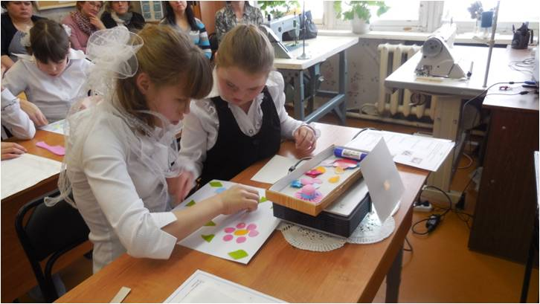
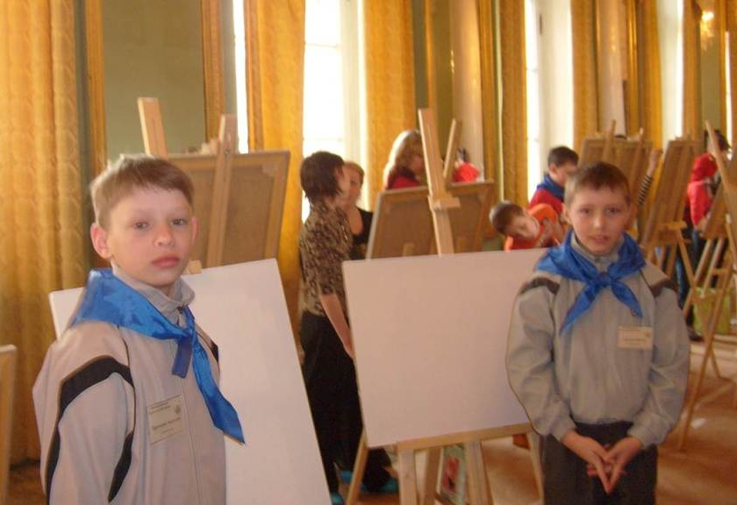
КОНТИНГЕНТ ОБУЧАЮЩИХСЯ
Всего обучающихся – 92
Обучающихся по АООП (1 вариант) - 82
Обучающихся по АООП (2 вариант) – 10
Дети-сироты –
Дети, оставшиеся без попечения родителей –
Дети-инвалиды - 18

Slide 3
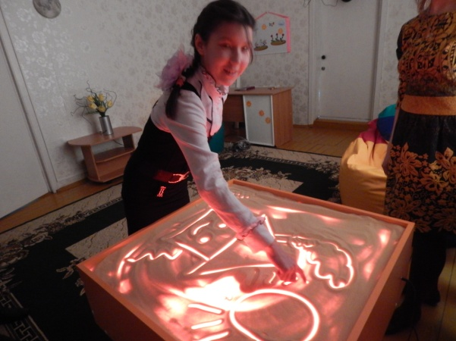
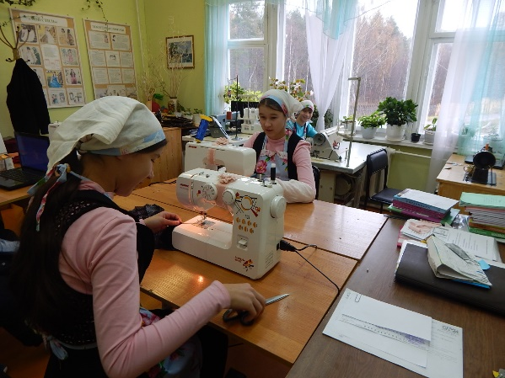
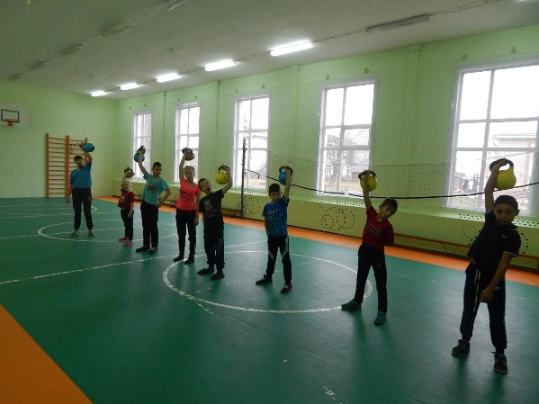
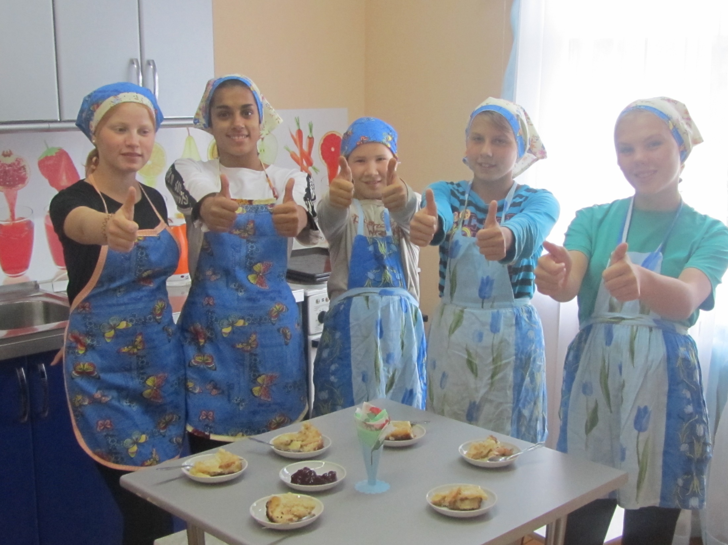
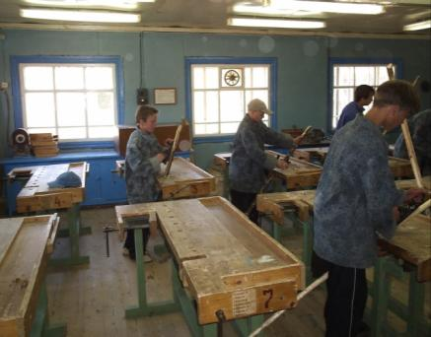
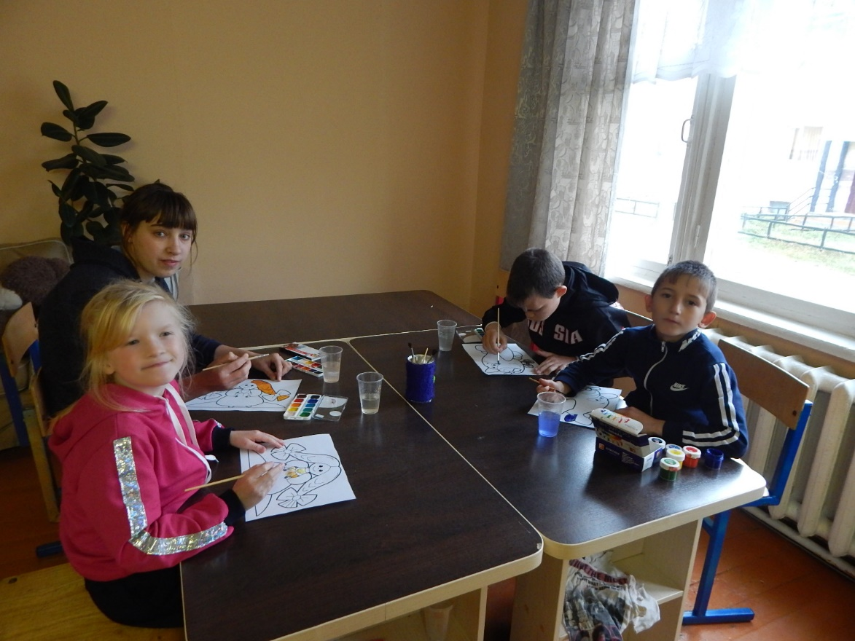
МАТЕРИАЛЬНО-ТЕХНИЧЕСКАЯ БАЗА
Компьютерный класс
Спортивный зал
Сенсорная комната
Кабинет психолога
Кабинет логопеда
Швейная мастерская
Столярная мастерская
Кабинет ОСЖ
Кабинеты дополнительного образования
Учебные классы

Slide 4
ПОВЫШЕНИЕ КВАЛИФИКАЦИИ
«Интегрированное (инклюзивное) образование для детей с ОВЗ в условиях реализации ФГОС» | 70 %
«Психолого-педагогические основы коррекционно-развивающего обучения в условиях реализации ФГОС» | 100%
«Методология и технология реализации ФГОС в условиях общеобразовательной и специальной (коррекционной) школы» | 40%
«Решение конфликтов социальной и образовательной среде» | 12%
«Использование ИКТ в специальной (коррекционной) школе» | 95%

Slide 5
ПСИХОЛОГО-МЕДИКО-ПЕДАГОГИЧЕСКИЙ КОНСИЛИУМ
ПМПк как координатор взаимодействия специалистов
Учитель- логопед
Учитель- дефектолог
Педагог-психолог
Врач
Ребенок с ОВЗ
Учитель
Воспитатель
Классный руководитель

Slide 6
СИСТЕМА ВОСПИТАТЕЛЬНОЙ РАБОТЫ
Нравственно-правовое воспитание
Эстетическое воспитание
Гражданско-патриотическое воспитание
Культурно-оздоровительное воспитание
Воспитательная работа
Участие в конкурсах и соревнованиях
Трудовое воспитание
Дополнительное образование
Участие в социально- значимых проектах
Профилактика безнадзорности и правонарушений
Работа с попечительским советом

Slide 7
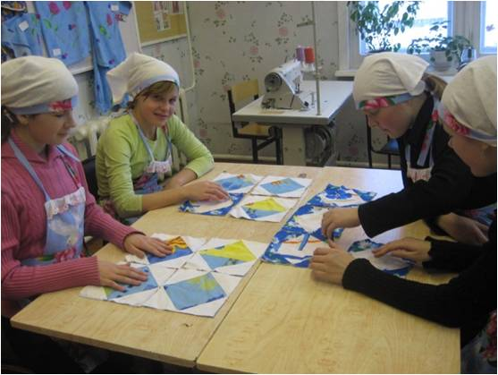
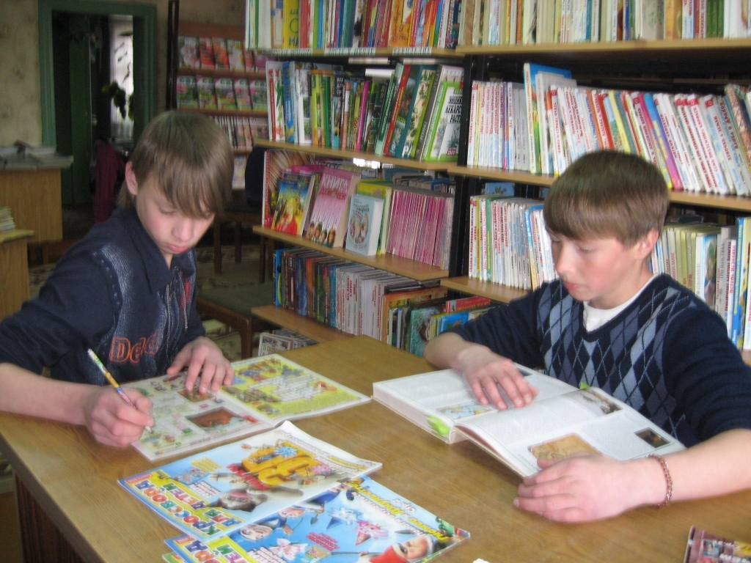
РЕАЛИЗАЦИЯ ВНЕУРОЧНОЙ ДЕЯТЕЛЬНОСТИ
Организация общешкольных и классных воспитательных мероприятий
Кружковая деятельность
Система работы классного руководителя, воспитателя
Система работы иных специалистов (социального педагога, педагога-психолога, медицинских работников)
Взаимодействие с социальным окружением (музеи, театры и т.д.).

Slide 8
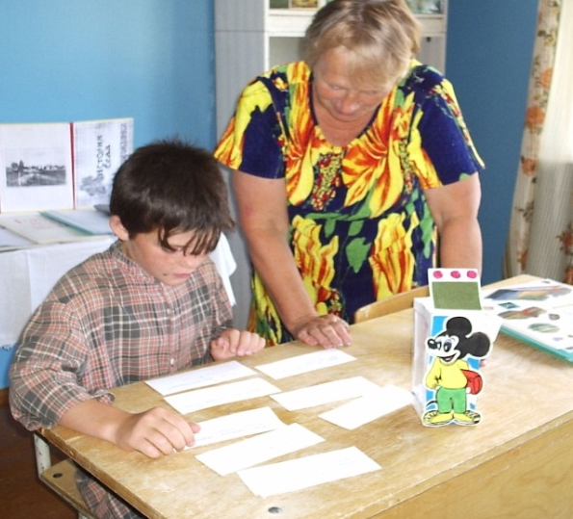
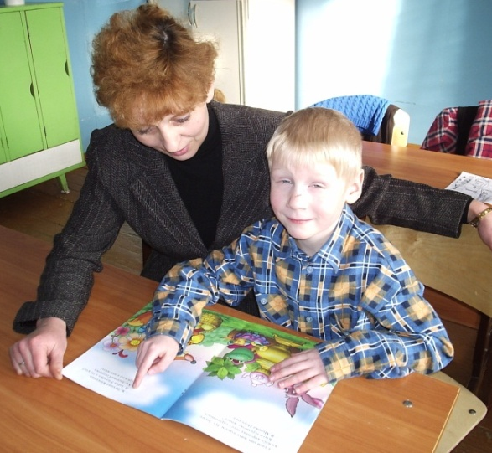
«ДОРОГА В БУДУЩЕЕ»
ПРОГРАММА СОЦИАЛЬНО-ТРУДОВОЙ ПОДГОТОВКИ
ЦЕЛЬ
СОЗДАНИЕ УСЛОВИЙ, СПОСОБСТВУЮЩИХ
СОЦИАЛЬНО-ТРУДОВОЙ АДАПТАЦИИ ВОСПИТАННИКОВ,
ПОМОЩЬ В САМООПРЕДЕЛЕНИИ И САМОРЕАЛИЗАЦИИ
ЗАДАЧИ
Повышение социальной компетентности воспитанников
Овладение знаниями, способствующими успешной адаптации в обществе
Приобретение нового социального опыта с целью формирования жизненных навыков

Slide 9
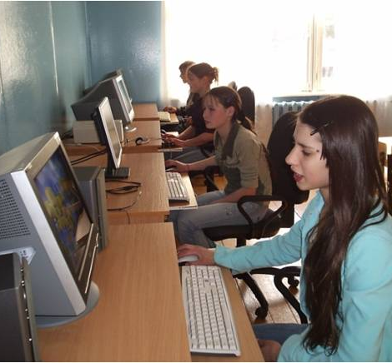
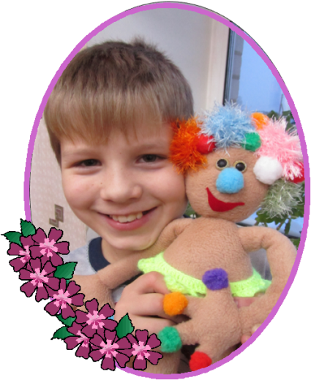
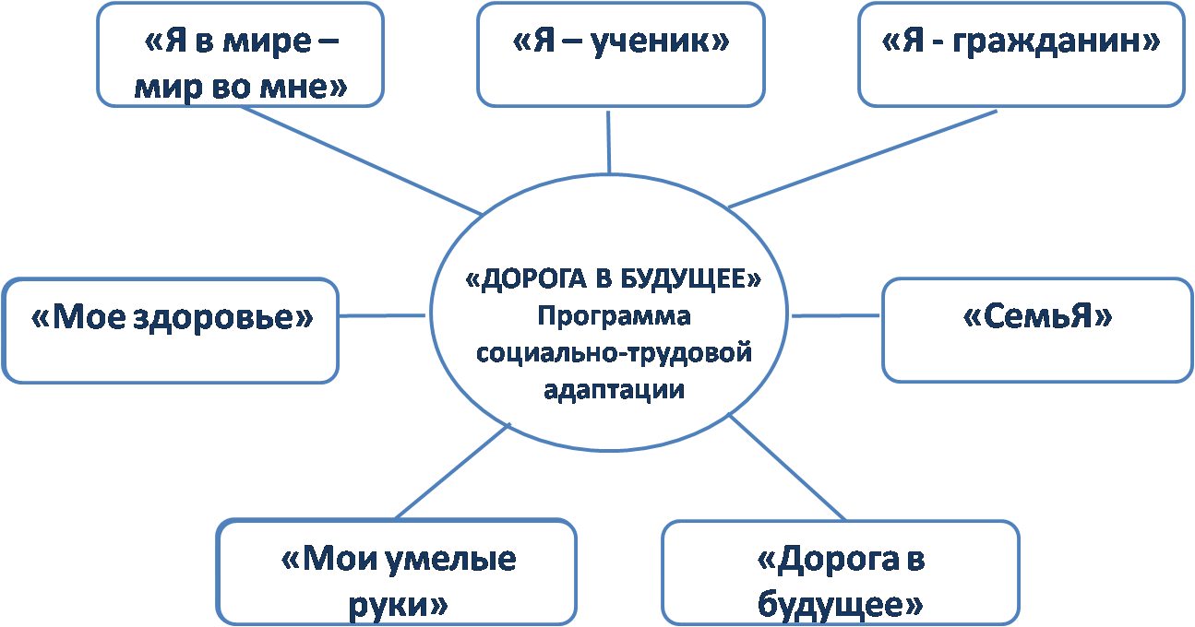
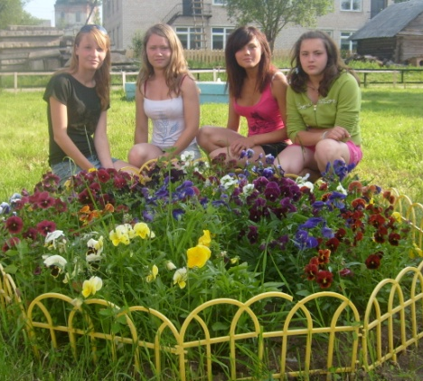
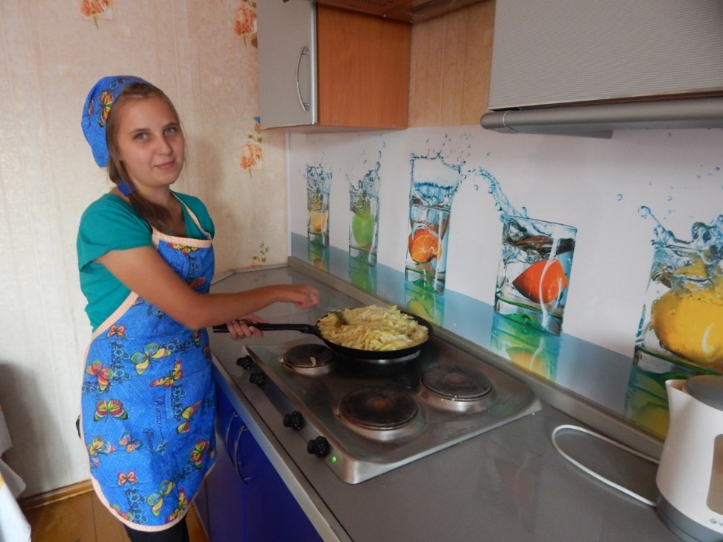
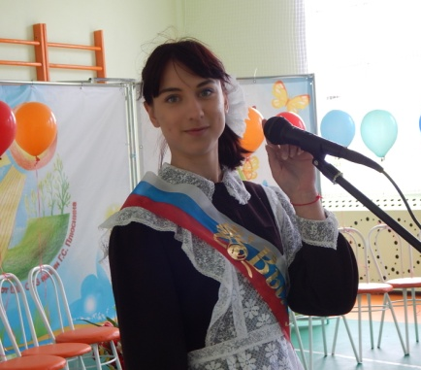
СОДЕРЖАНИЕ ПРОГРАММЫ

Slide 10
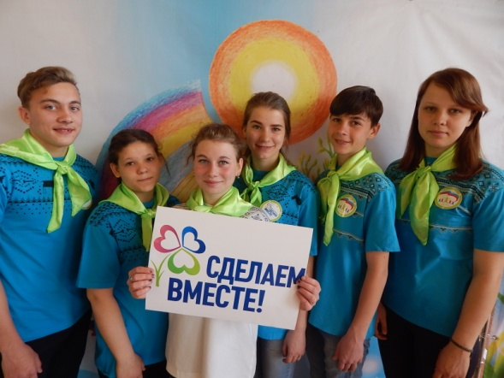
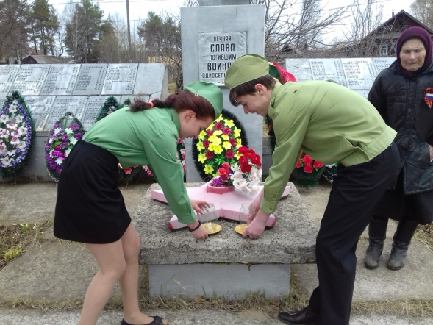
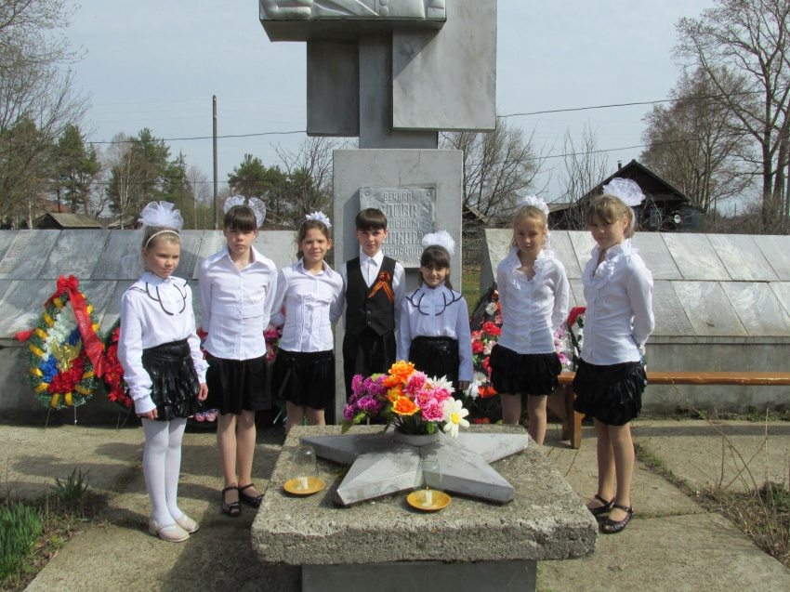
СОЦИАЛЬНО-ЗНАЧИМЫЕ ПРОЕКТЫ
2018г.
Название проекта | Количество участников
Областная акция «Белый цветок» | 43
Марафон добрых территорий «Добрая Вятка» | 94
Областная природоохранная акция «Наш дом – Земля» | 94
Социальный проект «Чтобы помнили» (сбор материала о земляках – участниках ВОВ, подготовка и проведение митинга ко Дню Победы, участие в районной акции «Открытка ветерану») | 82
Социальный проект для выпускников «Дорога в будущее» | 17
Участие в мероприятиях областной детской организации «Юность Вятского края» | 15
Социокультурный проект «Люблю свой край» для учащихся 5-8классов | 30

Slide 11
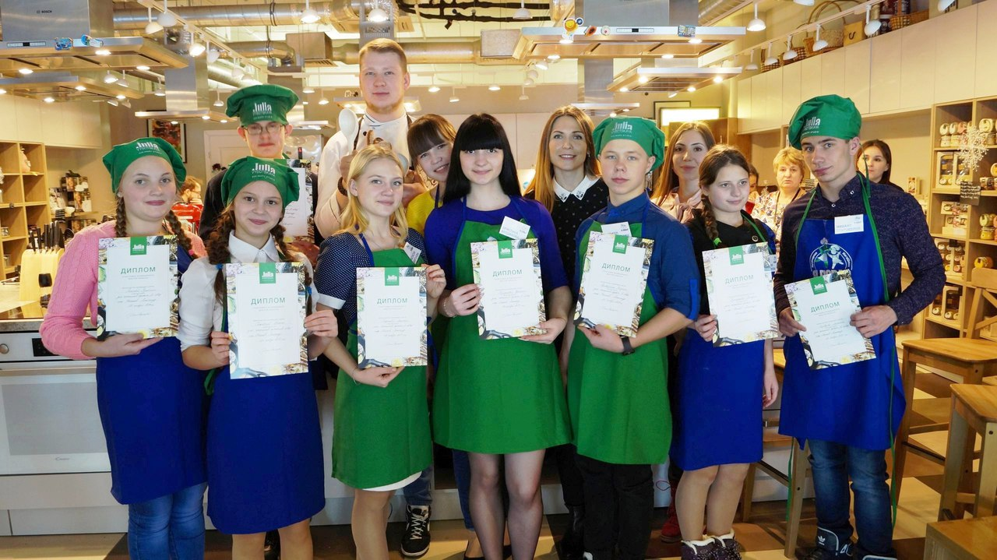
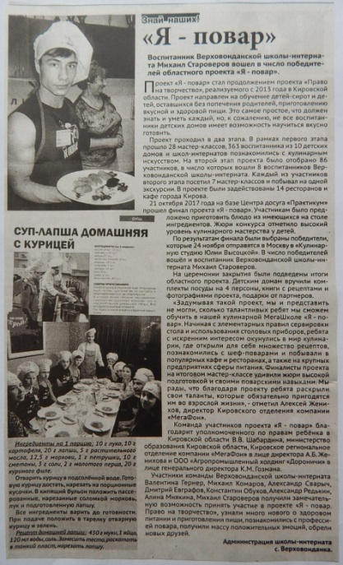
УЧАСТИЕ В ПРОЕКТЕ «Я-ПОВАР»
Воспитанники школы приняли активное участие в проекте «Я - повар», который стал продолжением проекта «Право на творчество», реализуемого с 2013 года в Кировской области при участии уполномоченного по правам ребенка в Кировской области В.В. Шабардина. Проект включал 2 этапа.
На 1 этапе 8 воспитанников школы побывали на мастер-классах в ведущих кафе области экскурсиях на предприятиях.
На 2 этапе, в финале боролись за возможность поехать в Москву в кулинарную студию Юлии Высоцкой.
Воспитанник школы Староверов М. вошел в число лучших и имел возможность участвовать в финальном конкурсе в студии Ю.Высоцкой.

Slide 12
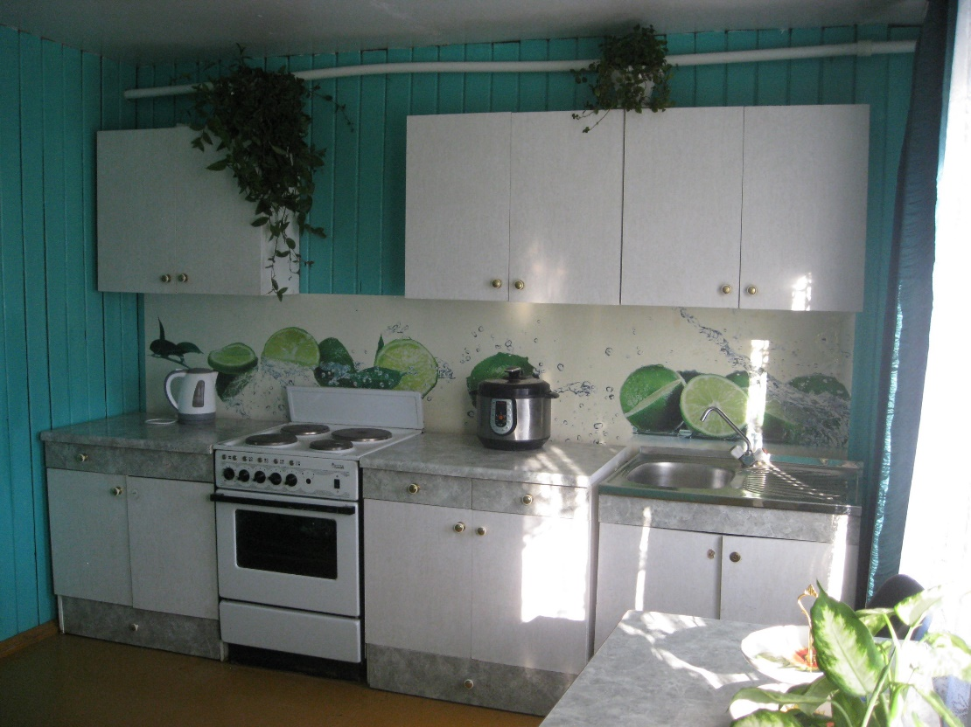
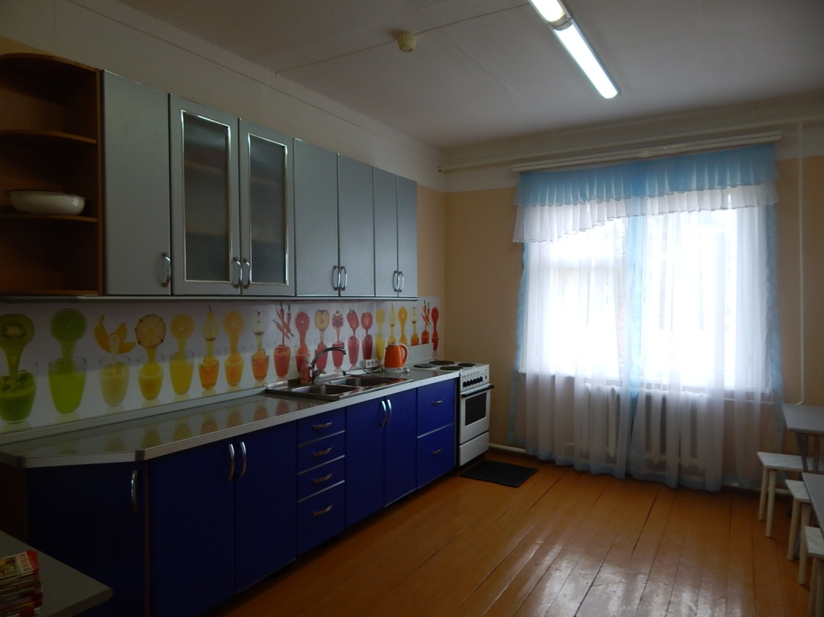
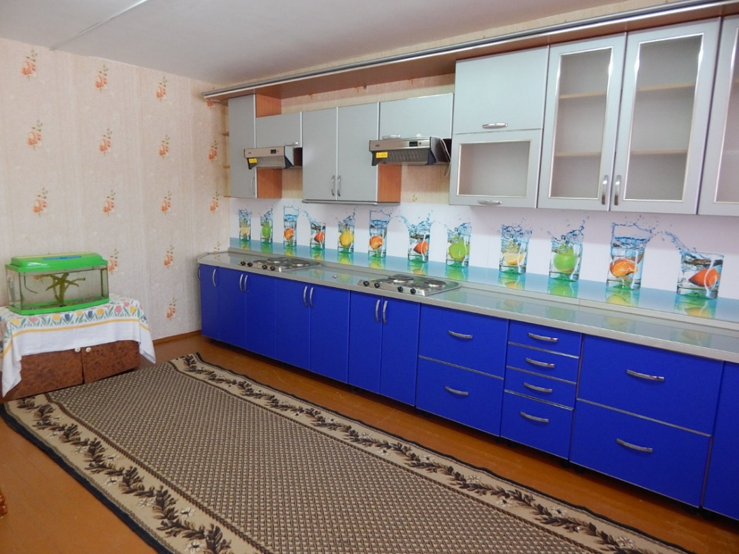
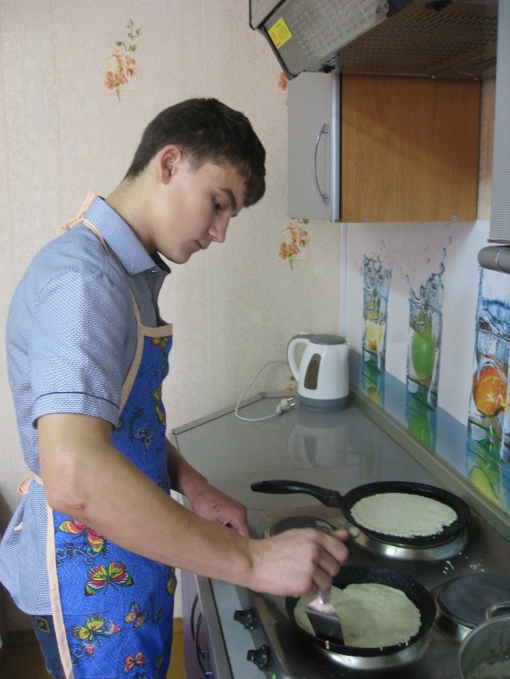
РЕАЛИЗАЦИЯ ПРОЕКТА «КАК ХОРОШО УМЕТЬ…»
«Поваренок» - для обучающихся младшего возраста (автор - Плюснина Е.А.)
«Я - повар» - для обучающихся старшего возраста (автор - Авдеева В.И.)
«Сладкоежка» - для желающих научиться делать сладкую выпечку (автор - Белозерова Н.А. )

Slide 13
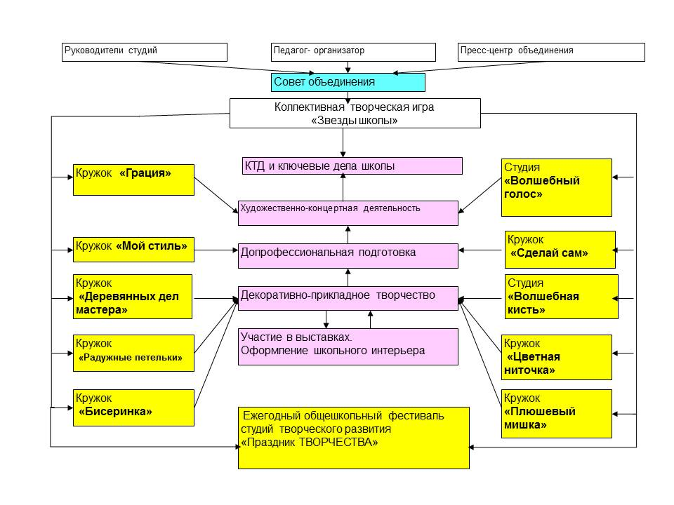
ОРГАНИЗАЦИЯ КРУЖКОВОЙ РАБОТЫ

Slide 14
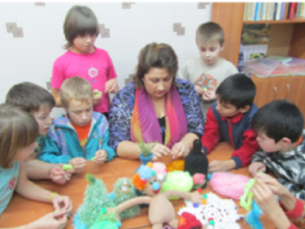
ПРОГРАММА «РАДУЖНЫЕ ПЕТЕЛЬКИ»
Кружок «Радужные петельки»
Вязание крючком
Артпедагогика
Цветотерапия
Выполнение эскизов будущих работ
Рисование по замыслу
Передача собственных эмоций в рисунке
Музыкотерапия
Прослушивание музыки
Узнавание в музыке собственного настроения
Определение настроения автора произведения
Изотерапия
Работа с цветовой гаммой
Цветовое оформление изделий
Выполнение эскизов
Рисование по замыслу

Slide 15
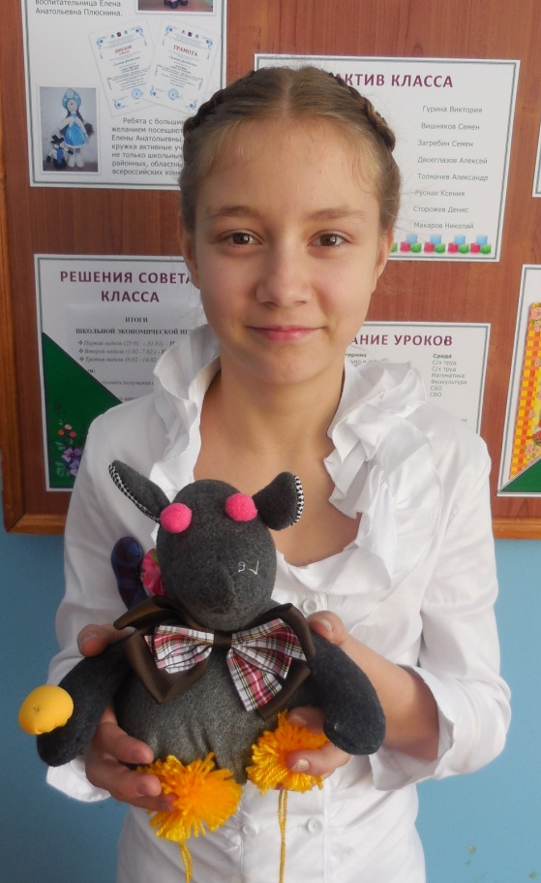
ПРОГРАММА «СКАЗКА СВОИМИ РУКАМИ»
Программа
«Сказка своими руками»
Сказкотерапия
Изготовление
мягкой игрушки
Куклотерапия
Активное сенсорное познание окружающей действительности;
Коррекция недостатков познавательной деятельности;
Развитие мелкой моторики рук;
Создание положительного эмоционального настроя;
Снижение нервно-психического напряжения;
Сглаживание негативного влияния заболевания на психическое и физическое состояние детей;
Вдохновение на творчество.

Slide 16
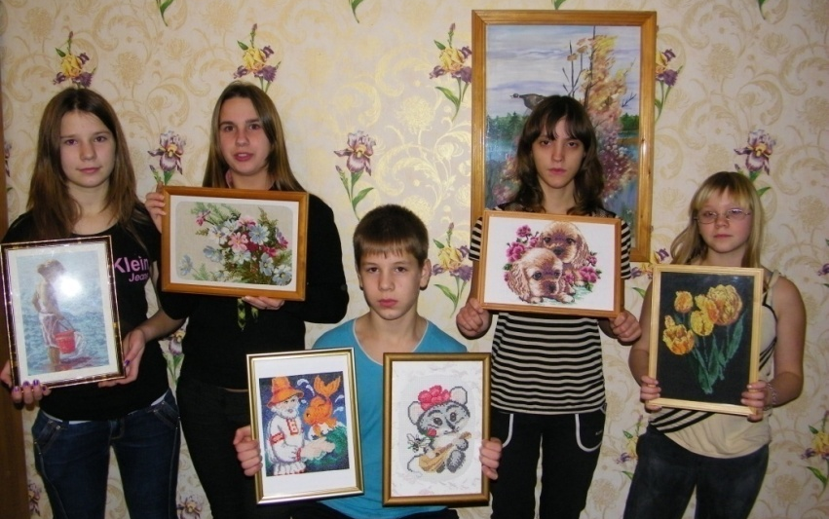
ПРОГРАММА «ЦВЕТНАЯ НИТОЧКА»
Формирование сенсорных эталонов цвета, формы, величины
Развитие двигательной и эмоционально-волевой сферы.
Развитие мелкой моторики
Развитие и коррекция восприятия пространства и времени.
Развитие и коррекция наглядно-действенного мышления.
Формирование умения устанавливать причинно-следственные связи
Обучение систематизации
Развитие операций анализа, синтеза
Развитие операций сравнения, сопоставления
Развитие операций обобщения, классификации
Обучение основам вышивания крестом

Slide 17
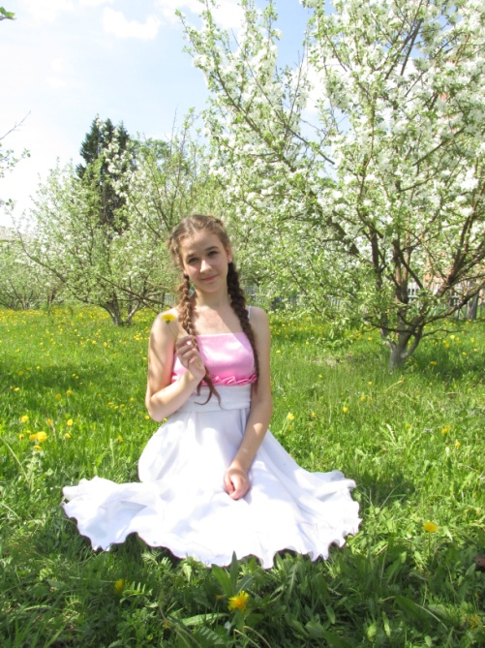
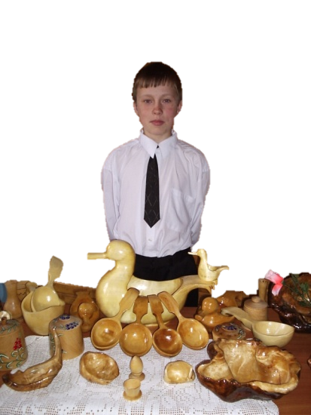
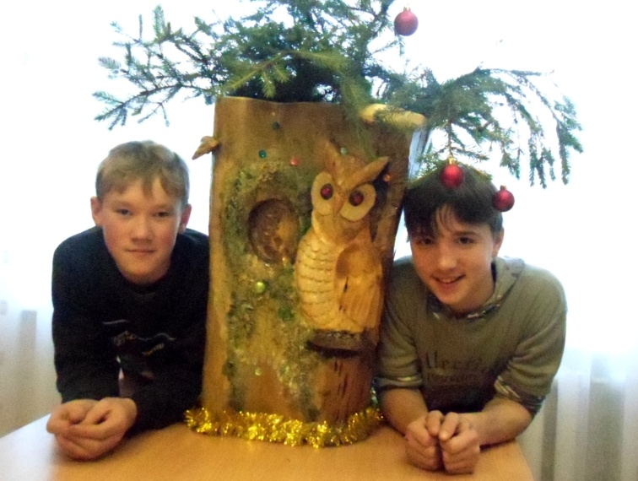
ПРОГРАММА «ДЕРЕВЯННЫХ ДЕЛ МАСТЕРА»
ПРОГРАММА «САМ СЕБЕ МАСТЕР»
ПРОГРАММА «МОЙ СТИЛЬ»
Профессиональное самоопределение воспитанников
Подготовка к осознанному профессиональному труду

Slide 18
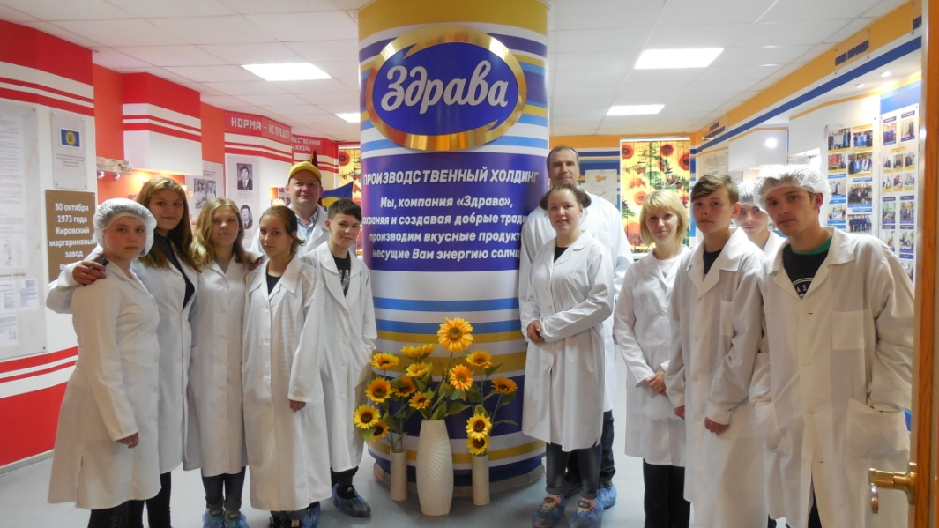
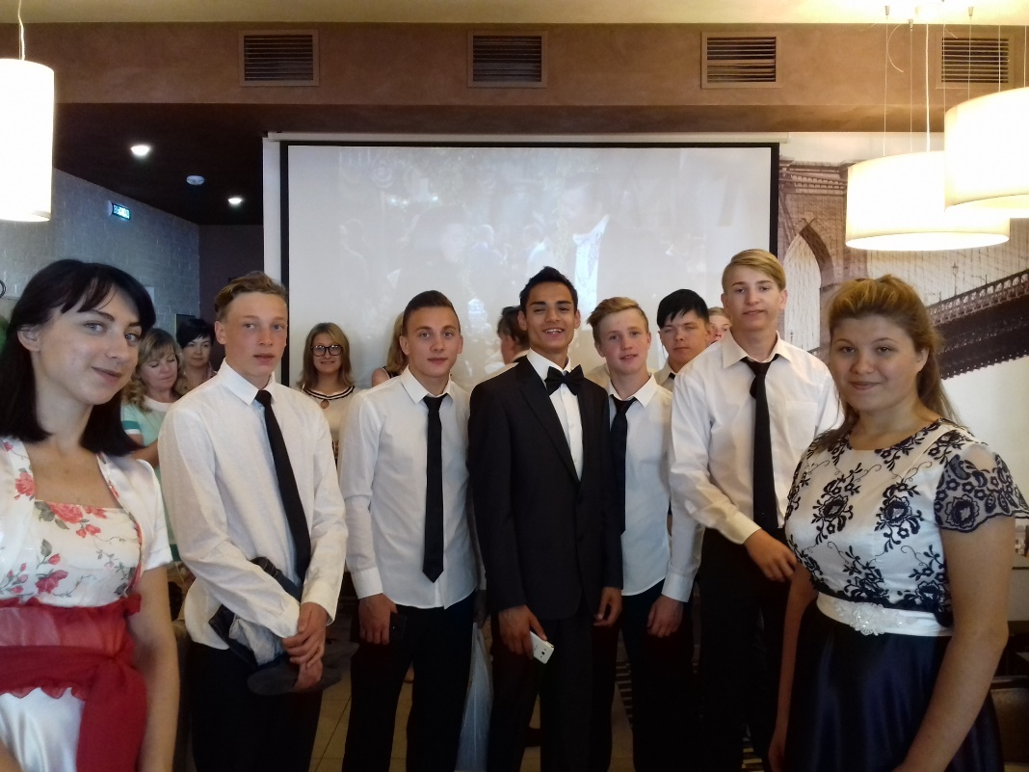
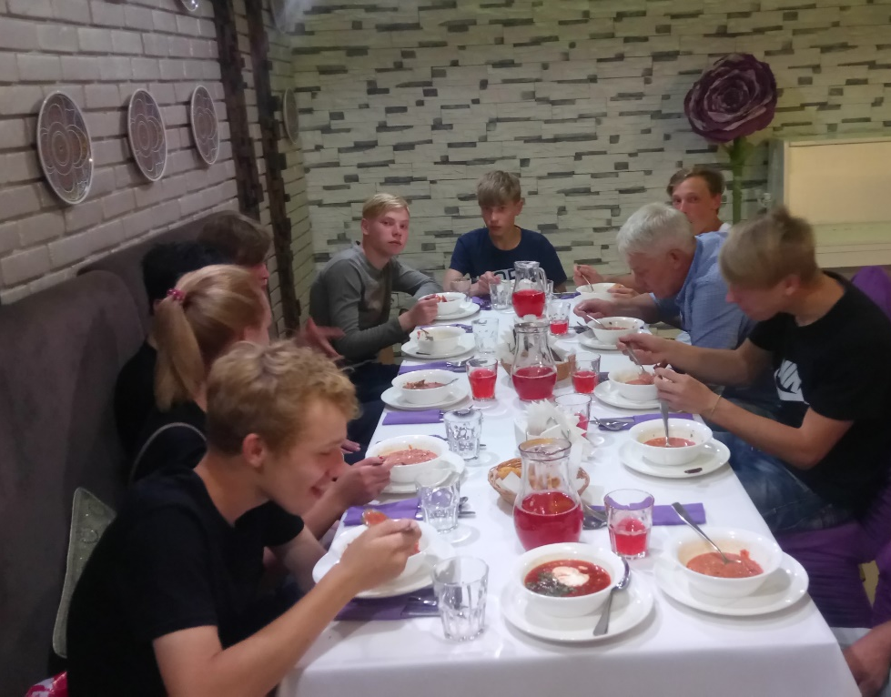
ЭКСКУРСИИ НА ПРЕДПРИЯТИЯ
Производственный холдинг «Здрава»
Фабрика «Весна»
Кафе «Шоколадница»
«Самое популярное кафе»

Slide 19
АТТЕСТАЦИЯ ОБУЧАЮЩИХСЯ
Сравнительная диаграмма итоговой аттестации 9 и 11 классов
Сравнительная диаграмма качества обученности выпускников

Slide 20
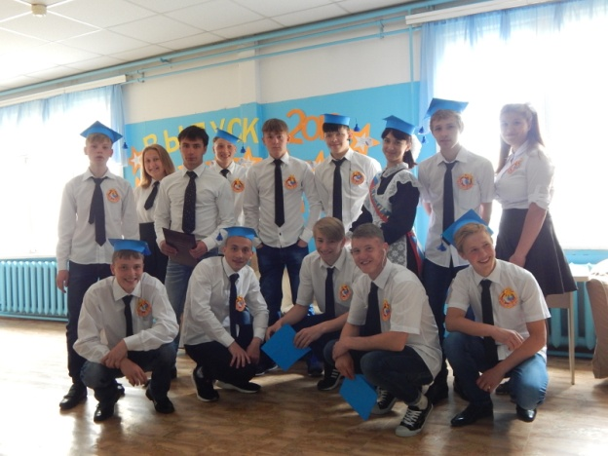
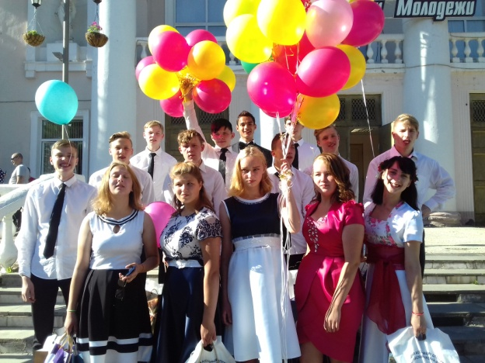
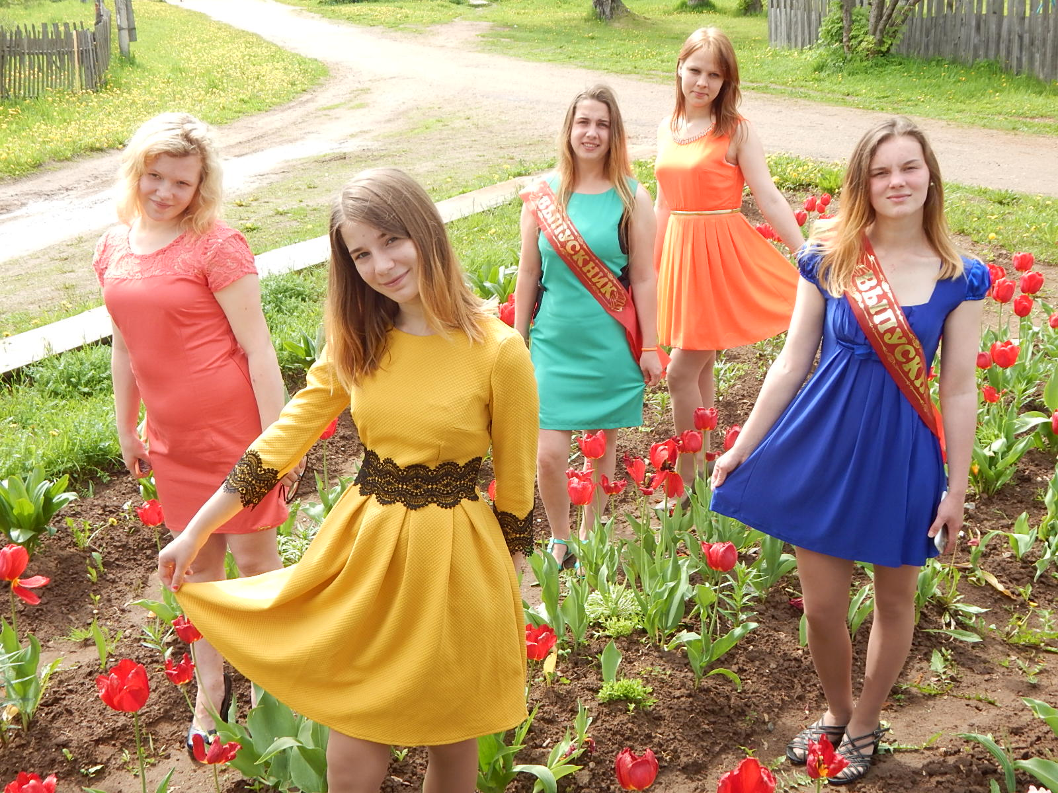
УРОВЕНЬ СОЦИАЛИЗИРОВАННОСТИ
Методика выявления уровня социализированности личности, разработанная профессором М.И. Рожковым

Slide 21
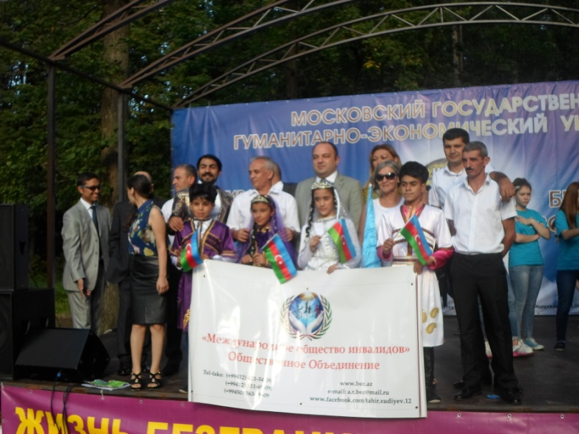
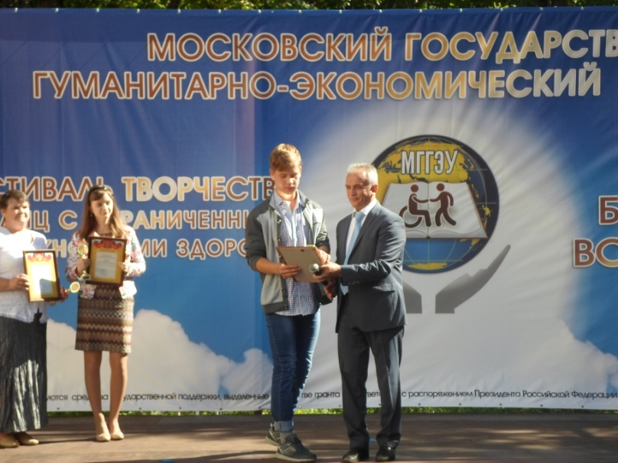
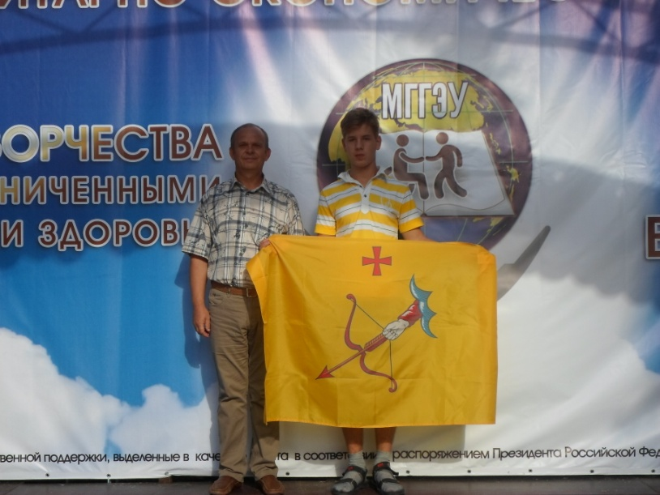
ВСЕРОССИЙСКИЙ ФЕСТИВАЛЬ ТВОРЧЕСТВА МОЛОДЫХ ЛЮДЕЙ С ИНВАЛИДНОСТЬЮ
«ЖИЗНЬ БЕЗГРАНИЧНЫХ ВОЗМОЖНОСТЕЙ»

Slide 22
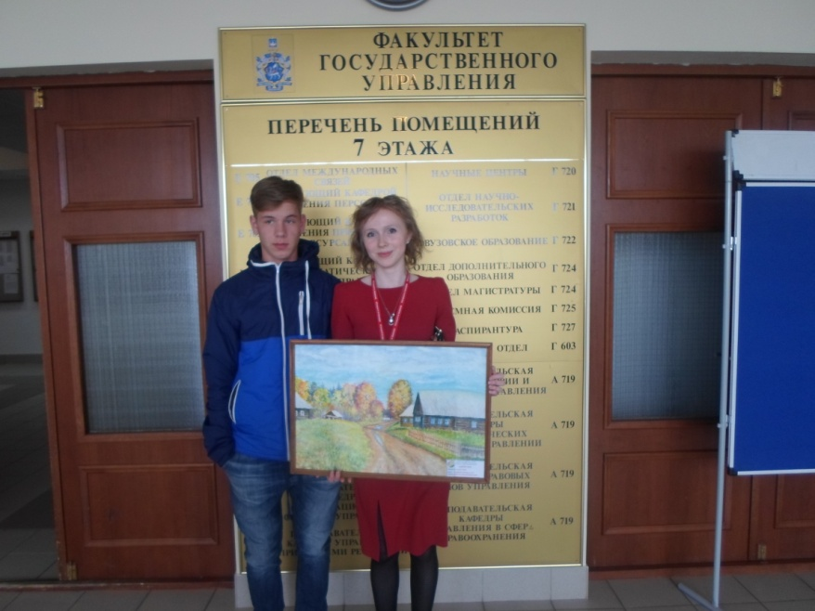
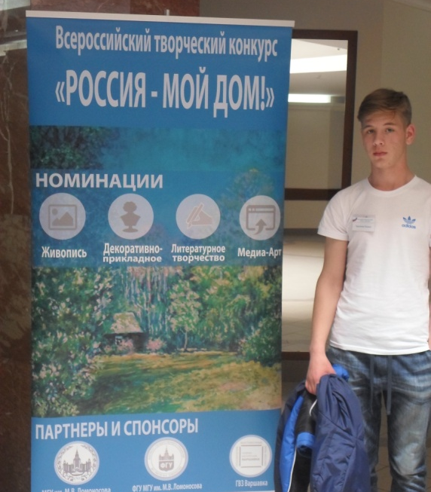
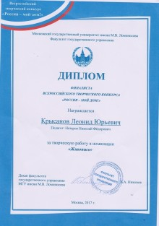
ВСЕРОССИЙСКИЙ КОНКУРС «РОССИЯ – МОЙ ДОМ»

Slide 23
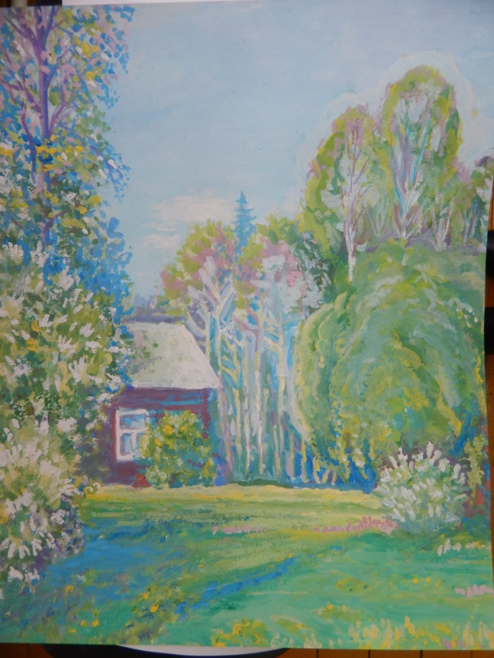
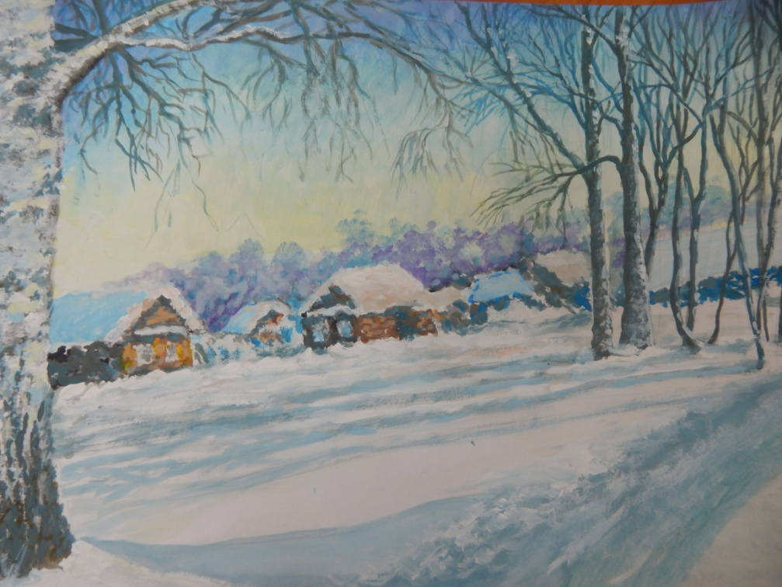
ВСЕРОССИЙСКИЙ КОНКУРС ТВОРЧЕСКИХ РАБОТ
«МОЯ МАЛАЯ РОДИНА»

Slide 24
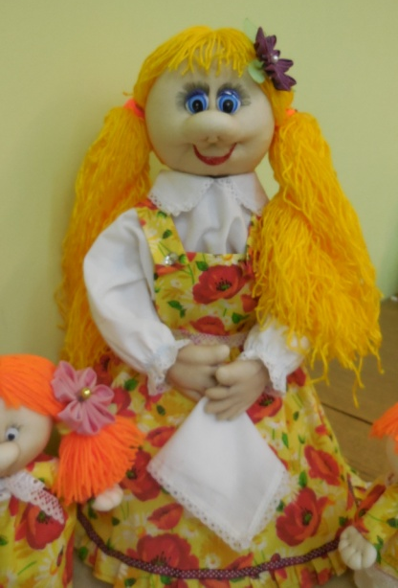
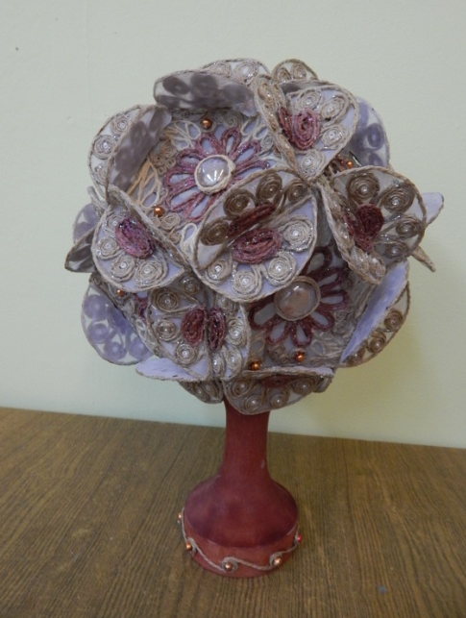
ВСЕРОССИЙСКИЙ КОНКУРС ДЕКОРАТИВНО-ПРИКЛАДНОГО ТВОРЧЕСТВА И IT- ТЕХНОЛОГИЙ
«МИР – РЕАЛЬНЫЙ, МИР - ВИРТУАЛЬНЫЙ»

Slide 25
ВСЕРОССИЙСКИЙ КОНКУРС ТВОРЧЕСКИХ РАБОТ ШКОЛЬНИКОВ С ОВЗ «КРАСКИ ВСЕЙ РОССИИ»

Slide 26
РЕГИОНАЛЬНЫЙ ЭТАП НАЦИОНАЛЬНОГО ЧЕМПИОНАТА «ABILVMPICS»

Slide 27
ОКРУЖНАЯ ВЫСТАВКА ДЕТСКОГО ПРИКЛАДНОГО ТВОРЧЕСТВА «МАСТЕРОК»

Slide 28
ГОТОВЫ К СОТРУДНИЧЕСТВУ
НАШИ КОНТАКТЫ
КОГОБУ для детей-сирот ШИ ОВЗ им. Г.С. Плюснина с. Верховонданка
Адрес: 612162 , с. Верховонданка, Дарвского района, Кировской области, ул. Набережная, дом 7а.
E-mail: Ver-internat@yandex.ru
Сайт: Ver-internat.ru
Телефон/факс: 8333651541

